Slide 1




期末考试大化讲座
化工62康皓哲
学业辅导中心

Slide 2
仲英学业辅导中心
值班答疑
线上答疑
预约答疑
学业辅导中心

Slide 3
大学化学：
难度不高，知识宽泛
复习时建议面面俱到，不宜深究
学业辅导中心

Slide 4
第一章 原子结构
近代原子结构发展
微观粒子的波粒二象性：
得布罗意波长，不确定性关系
氢原子的量子力学说明
多电子原子轨道能级
核外电子排布与元素周期律
学业辅导中心

Slide 5
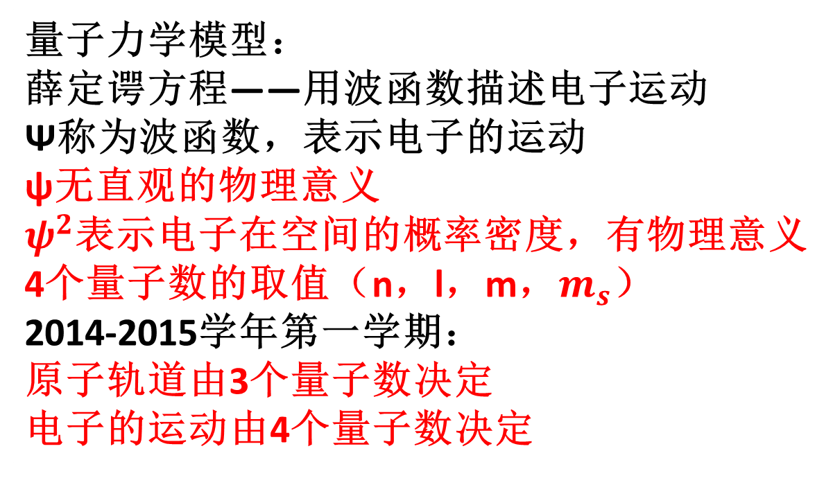
第一章 原子结构
量子力学模型：
薛定谔方程——用波函数描述电子运动
Ψ称为波函数，表示电子的运动
ψ无直观的物理意义
$ψ^{2}$表示电子在空间的概率密度，有物理意义
4个量子数的取值（n，l，m，$m_{s}$）
2014-2015学年第一学期：
原子轨道由3个量子数决定
电子的运动由4个量子数决定
学业辅导中心

Slide 6
第一章 原子结构
多原子电子轨道：屏蔽效应、钻穿效应
能级分裂现象由屏蔽效应解释
能级交错现象由钻穿效应解释
多电子原子轨道能级的比较：
主量子数相同时，角量子数越大，能级越高
角量子数相同时，主量子数越大，能级越高
量子数不同时，注意能级交错现象！
学业辅导中心

Slide 7
第一章 原子结构
核外电子排布：2原理1规则
2015-2016学年第一学期：会写，会认
注意ds区的特殊排布
核外电子排布、核外离子排布
原子结构的周期性排布：
7周期，18列，16族，5区
元素性质的周期性变化：
原子半径、电离能、电子亲和能、电负性
学业辅导中心

Slide 8
第二章 分子结构
离子键：无方向性、无饱和性
晶格能表示离子强度
晶格能决定物理、化学性质
晶格能的影响因素：离子电荷，半径
离子极化：离子键向共价键转变
阳离子极化力的顺序
阴离子变形性的顺序
AgF（离子，易溶） AgI（分子，难溶）
学业辅导中心

Slide 9
第二章 分子结构
共价键：有方向性、有饱和性
价键理论：б键，π键
分子轨道理论：
分子轨道由原子轨道线性组合而来
会写前10号元素的分子轨道
OF型与NCB型
键级的计算与稳定性
键级为0不存在
氧气的顺磁性
学业辅导中心

Slide 10
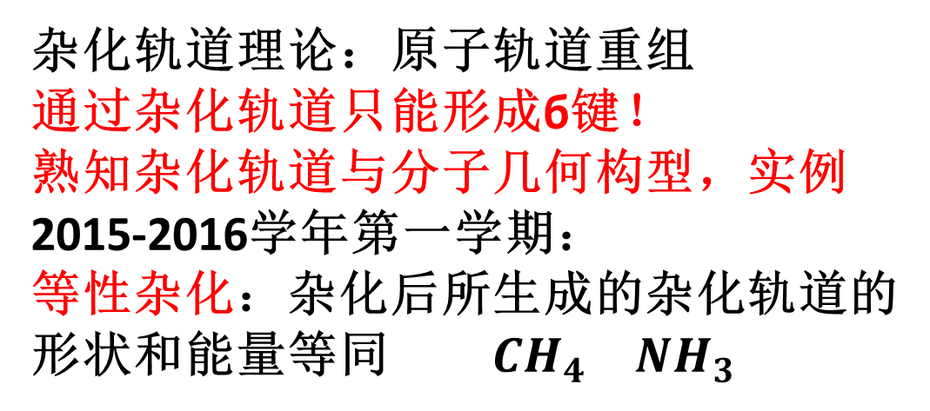
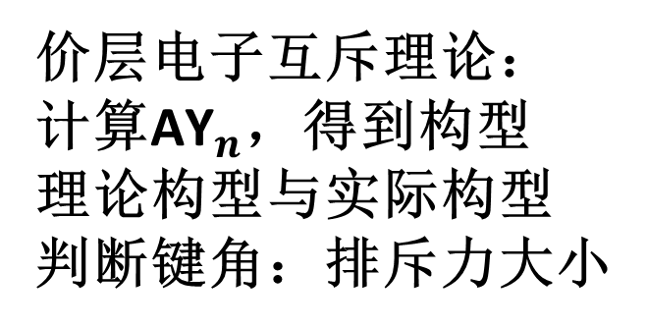
第二章 分子结构
杂化轨道理论：原子轨道重组
通过杂化轨道只能形成б键！
熟知杂化轨道与分子几何构型，实例
2015-2016学年第一学期：
等性杂化：杂化后所生成的杂化轨道的
形状和能量等同 ${CH}_{4}$ ${NH}_{3}$
价层电子互斥理论：
计算A${\text{Y}}_{n}$，得到构型
理论构型与实际构型
判断键角：排斥力大小
学业辅导中心

Slide 11
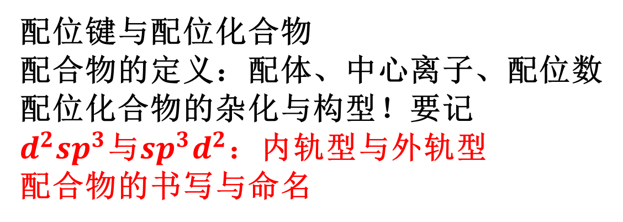
第二章 分子结构
配位键与配位化合物
配合物的定义：配体、中心离子、配位数
配位化合物的杂化与构型！要记
$d^{2}{sp}^{3}$与${sp}^{3}d^{2}$：内轨型与外轨型
配合物的书写与命名
金属键：电子气理论与能带理论
学业辅导中心

Slide 12
第三章 宏观物质
分子极性：双原子分子、多原子分子
分子间作用力：
3种、存在条件、影响因素
氢键：饱和性、方向性
NOF原子
影响熔沸点
学业辅导中心

Slide 13
第三章 宏观物质
理想气体状态方程：
注意单位，开氏温度
理想气体混合性质：线性加和
Amagat分体积定律
Dalton分压定律
液体与溶液：
蒸气压
溶液的表示
学业辅导中心

Slide 14
第三章 宏观物质
稀溶液的依数性：只与数目有关
蒸气压下降、沸点升高、凝固点降低
难挥发非电解质！！！
质量摩尔浓度！！！变化值
溶液渗透压：物质的量浓度
晶体：各向异性
4种晶体
学业辅导中心

Slide 15
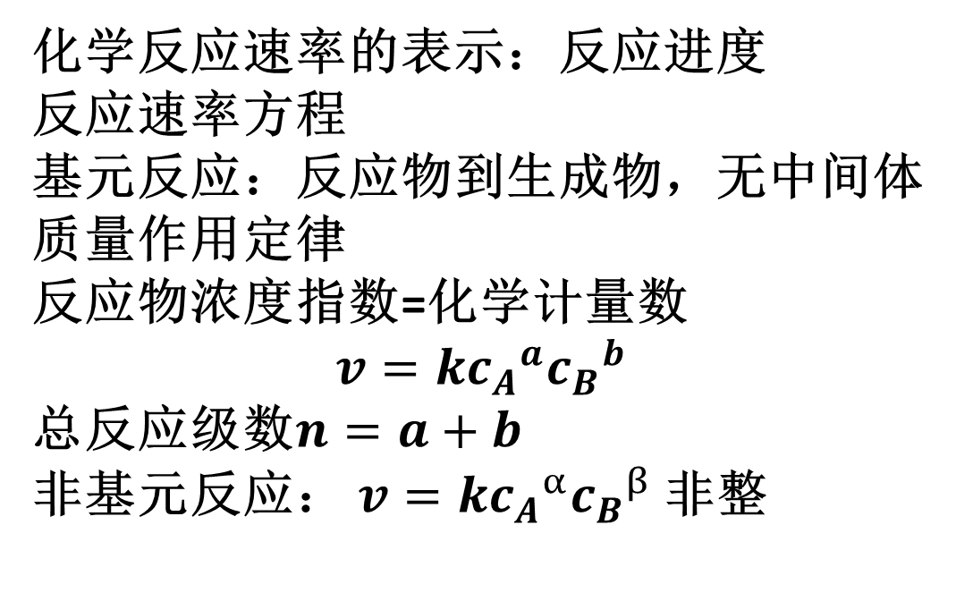
第八章 化学反应速率
化学反应速率的表示：反应进度
反应速率方程
基元反应：反应物到生成物，无中间体
质量作用定律
反应物浓度指数=化学计量数
$$v=k{c_{A}}^{a}{c_{B}}^{b}$$
总反应级数$n=a+b$
非基元反应： $v=k{c_{A}}^{α}{c_{B}}^{β}$ 非整
学业辅导中心

Slide 16
第八章 化学反应速率
2016-2017学年第一学期：
决速反应——木桶效应
简单级数反应的速率方程
速率方程的积分式、特点、图像
K的单位
温度对反应速率的影响
Arrhenius经验式
学业辅导中心

Slide 17
第八章 化学反应速率
基元反应速率理论：
碰撞理论、过渡态理论
催化剂及催化反应：4个特征
降低反应活化能、不影响平衡
均相催化、多相催化
催化理论、Langmuir表面模型
光化学反应
自由基反应：链引发、链转移、链终止
学业辅导中心

Slide 18
第九章 表面现象与胶体
表面张力，温度
比表面吉布斯函数
固液接触，接触角计算
气液接触，附加压力，方向
固气接触，Langmuir表面模型
物理吸附与化学吸附：特点，选择性
表面活性剂，分类，作用
2015-2016学年第一学期：
一般认为具有__和__基团
学业辅导中心

Slide 19
第九章 表面现象与胶体
胶体：大小及特点、结构的写法
制备方法、净化方法
2016-2017学年第一学期：
胶体的Zeta电位
胶体的聚沉与稳定性
学业辅导中心

Slide 20
祝愿大家考试顺利！
学业辅导中心

